Slide 1
আজকের ক্লাসে সবাইকে স্বাগতম

Slide 2
শিক্ষক পরিচিতি
পাঠ পরিচিতি
মোঃকামরুল হাসান
সহকারি শিক্ষক (ICT)
দক্ষিণ লালমোহন মাধ্যমিক বিদ্যালয়
লালমোহন ,ভোলা
ই মেইল-mdkamrulhasanbd18@gmail.com
শ্রেণি: দশম
বিষয়:জীব বিজ্ঞান
অধ্যায়:সপ্তম
তারিখঃ২৯-০৪-২০২০

Slide 3
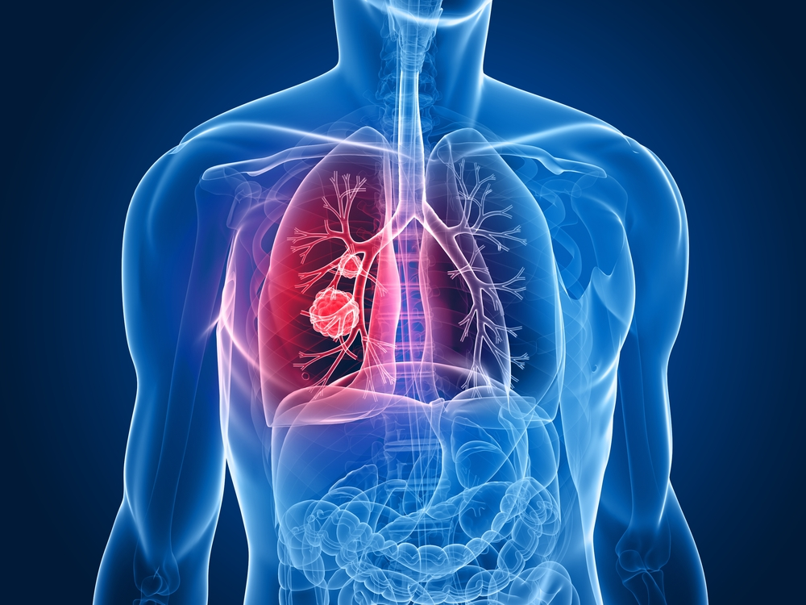
নিচের চিত্রটি লক্ষ্য করি
চিত্রটি সমস্যার নাম কি?

Slide 4
আজকের পাঠ
ফুসফুসের ক্যান্সার

Slide 5
শিখনফল
(০১) ফুসফুসের ক্যান্সারের কারণ বলতে পারবে।
(০২) ফুসফুসের ক্যান্সারের লক্ষন, প্রতিকার ও প্রতিরোধের কৌশল ব্যাখ্যা করতে পারবে।

Slide 6
আমাদের দেশে পুরুষের ক্যান্সারজনিত মৃত্যুর প্রধান কারণ ফুসফুস ক্যান্সার ।

Slide 7
ফুসফুস ক্যান্সারের অন্যতম প্রধান কারণ-

Slide 8
একক কাজ
ফুসফুসের ক্যান্সারের কারণসমূহ লিখ।

Slide 9
দীর্ঘদিন ধরে খুসখুসে কাশি ও বুকে ব্যথা হয়।
লক্ষণ
ওজন হ্রাস এবং ক্ষুধামান্দ্য
বারবার ব্রংকাইটিস বা নিউমোনিয়া দিয়ে সংক্রমিত হওয়া।
হাপানি ,ঘনঘন জ্বর হওয়া

Slide 10
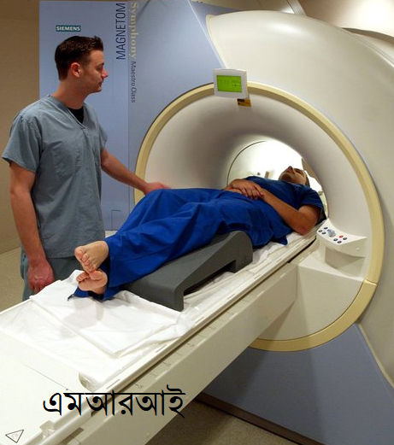
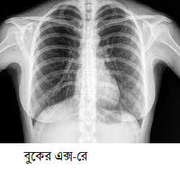
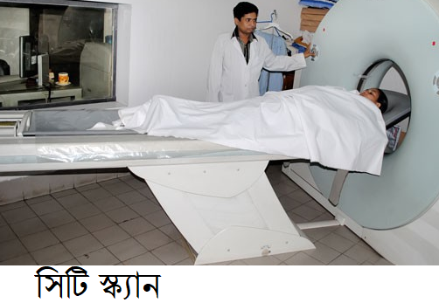
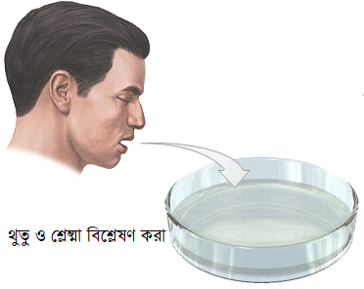
কিভাবে রোগ নির্ণয় করা যায়

Slide 11
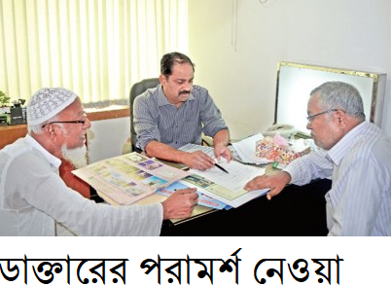
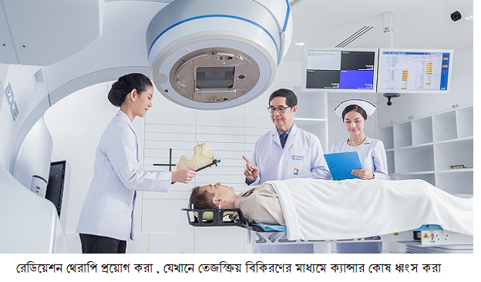
প্রতিকার

Slide 12
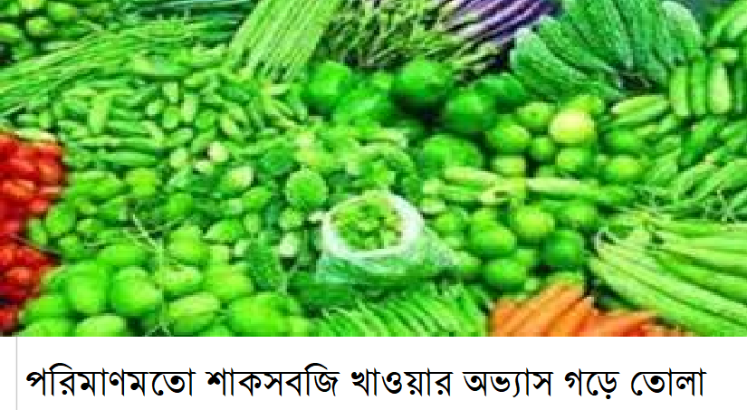
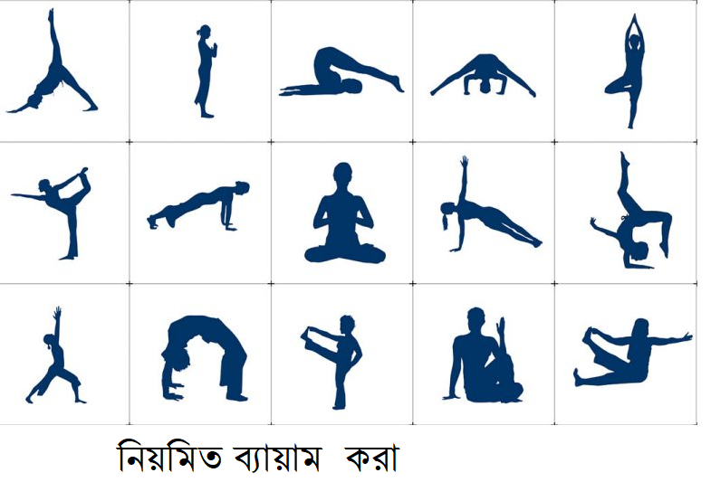
প্রতিরোধ

Slide 13
দলীয় কাজ
ফুসফুসের ক্যান্সারের প্রতিরোধে কী করা উচিত তা ব্যাখ্যা কর।

Slide 14
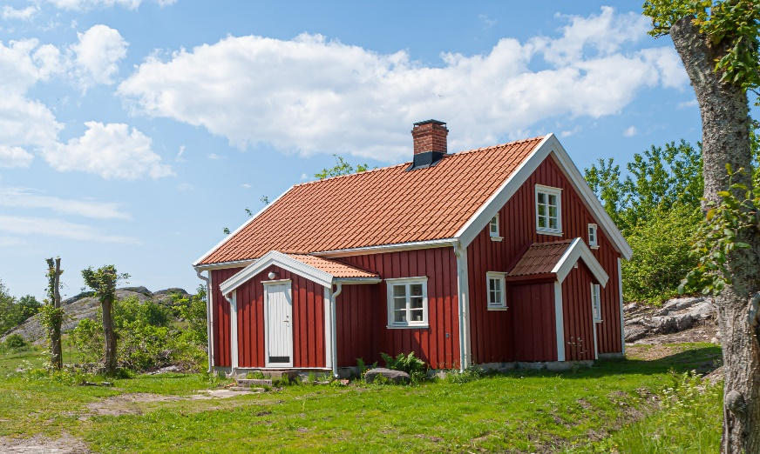
বাড়ির কাজ
শ্বসনতন্ত্রের অন্যান্য রোগের মধ্যে ফুসফুসের ক্যান্সারের চিকিৎসা অধিক ব্যয়বহুল – ব্যাখ্যা কর।

Slide 15
ধন্যবাদ সবাইকে

